Slide 2
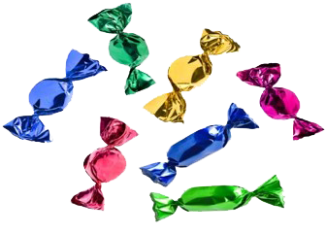
sweets
კანფეტები

Slide 3
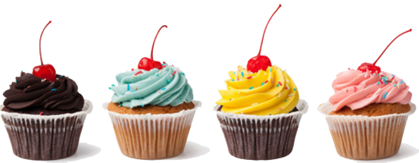
cupcakes კექსები

Slide 4
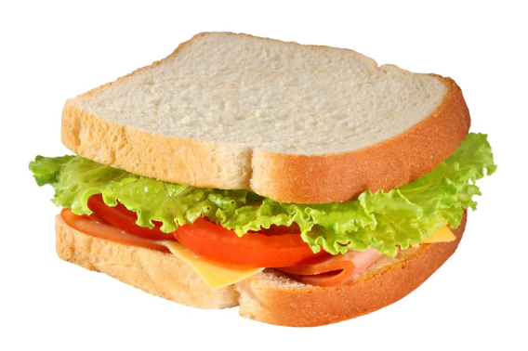
Food საჭმელი
Young Learners
დაწყებითი კლასები

Slide 5
cupcakes კეკსები

Slide 6
sandwiches
სენდვიჩები

Slide 7
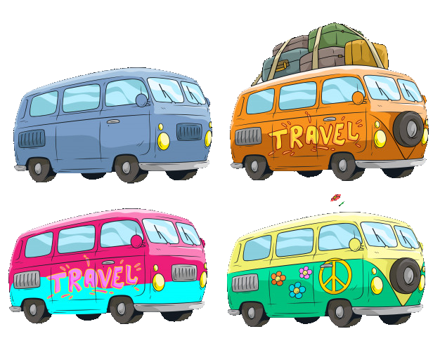
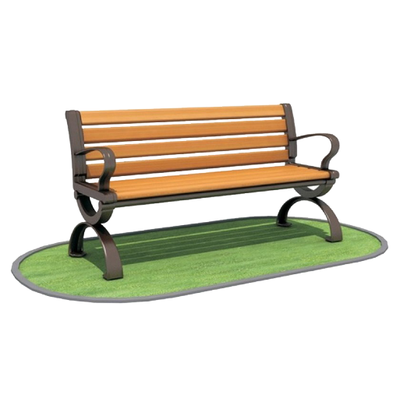
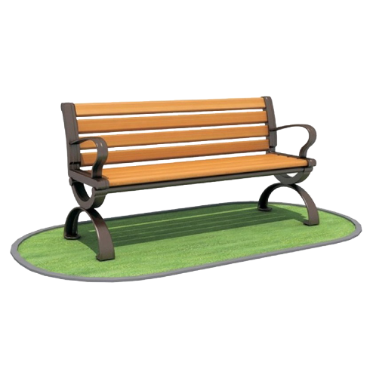
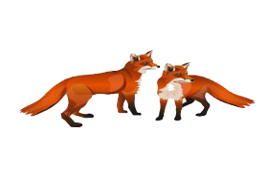
buses dresses benches brushes foxes potatoes
ss
s
ch
es
o
sh
x

Slide 8
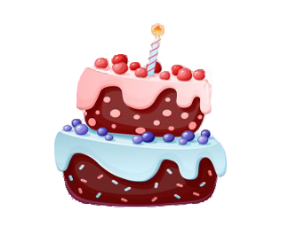
There is There are

Slide 9
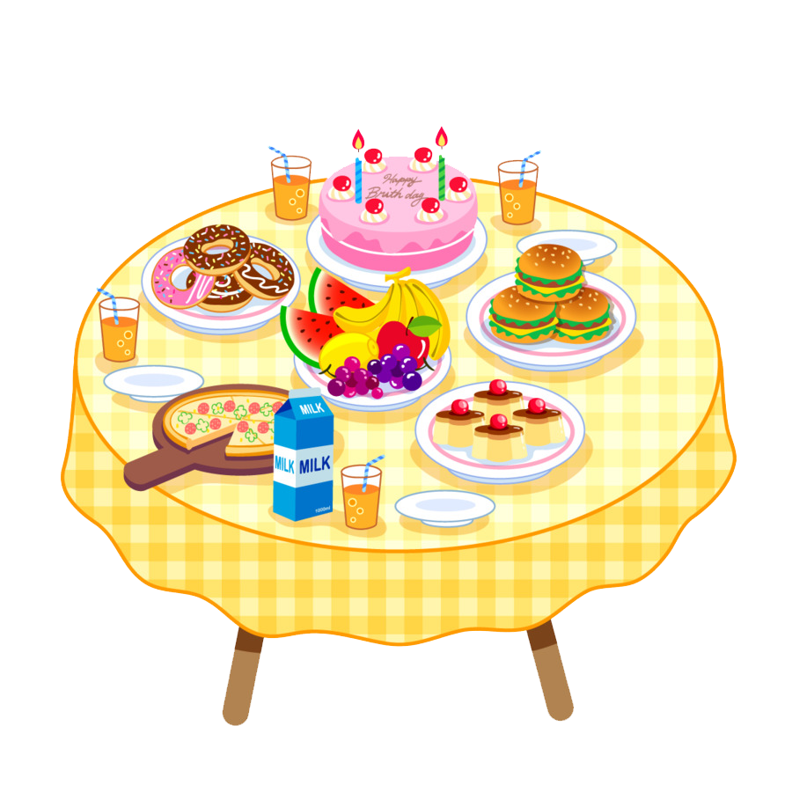

Slide 10
There is There are There is There are

Slide 11
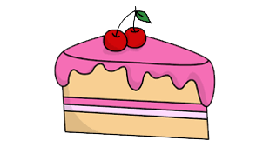
It’s a piece of cake ეს მარტივია

Slide 12
1 There is . How many cakes are there? 2 There are . How many sweets are there? 3 ______________ . How many apples _____________? 4 _______________ . _________________lollipops ______________?

Slide 13
rainbow ცისარტყელა

Slide 17
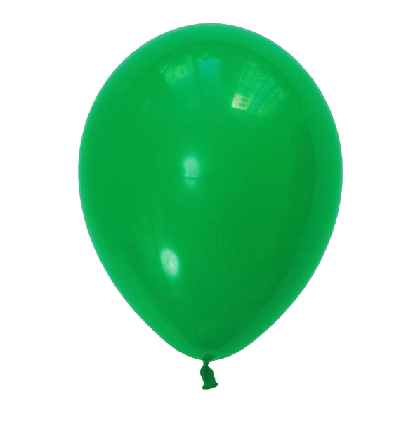

Slide 21
rainbow ცისარტყელა

Slide 22
Name the picture and put the correct number of each thing in the picture. Don’t forget to use -s/-es if it is plural. დაწერეთ სურათის შესაბამისი სიტყვა და რიცხვი. გამოიყენეთ -s/es- მრავლობით რიცხვში.
Homework N1
საშინაო დავალება N1

Slide 23
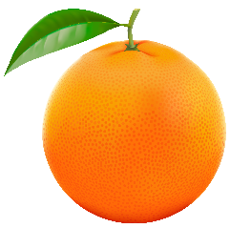
one apple three apples
Homework N1
საშინაო დავალება N1
1.
4.
2.
5.
3.
6.

Slide 24
Colour the rainbow. გააფერადეთ ცისარტყელა.
Homework N2
საშინაო დავალება N2

